Slide 1

Módulo 02 - Geradores
Módulo 02 - Geradores
Tópicos em Linguagens
https://github.com/fsantanna-uerj/LPX/
Francisco Sant'Anna
francisco@ime.uerj.br

Slide 2
Módulo 02 - Geradores
1. Geradores
Tópicos em Linguagens
https://github.com/fsantanna-uerj/LPX/
Francisco Sant'Anna
francisco@ime.uerj.br

Slide 3
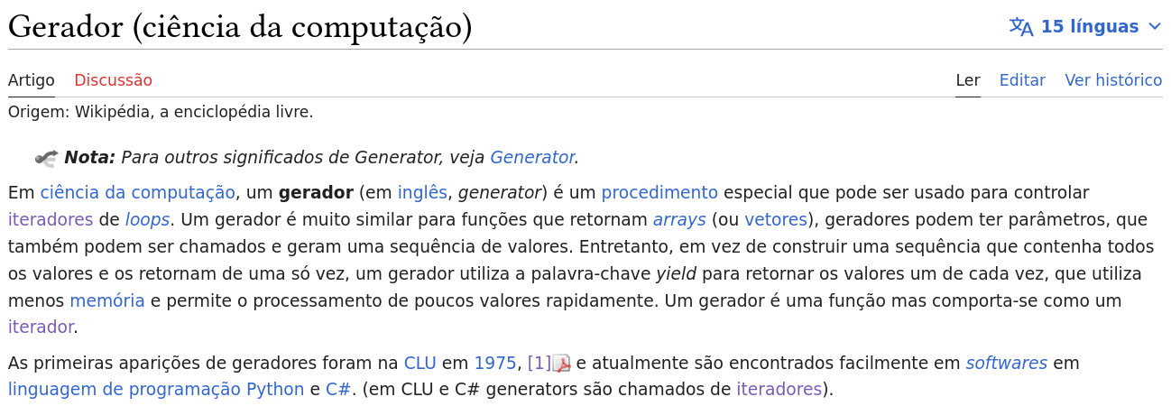
Geradores

Slide 4
Geradores
Uma função que representa uma coleção, podendo retornar múltiplas vezes sem terminar (mantendo o seu estado interno).
Quando chamada, retorna o próximo elemento da coleção, ou sinaliza o seu término.

Slide 5
Módulo 02 - Geradores
2. Geradores em Python
Tópicos em Linguagens
https://github.com/fsantanna-uerj/LPX/
Francisco Sant'Anna
francisco@ime.uerj.br

Slide 6
Python
for v in iter([1,2,3]):
print(v)
Iteração
  for, next->next->next
Gerador é um Iterador
  objeto com next
  next acorda gerador
  yield “produz” um valor
f vs f() vs next(f())
def f ():
yield 1
yield 2
yield 3
for v in iter(f()):
print(v)
it = iter(f())
print(it)
print(next(it))
print(next(it))
print(next(it))
print(next(it))
02-gen/01-python.py

Slide 7
Retorna todos os naturais
def Nats ():
n = 0
while True:
yield(n)
n += 1
for v in Nats():
print(v)
02-gen/02-nats.py

Slide 8
Exercício 2.2.1
Crie um iterador em Python que retorna todos os números pares.
Crie um gerador em Python que retorna todos os números pares.
Faça uma discussão entre as diferenças fundamentais entre as duas abordagens.
for n in iter(Pares()):
print(n)
# saida
1
2
3
...

Slide 9
lazy
arvores
infinito

Slide 11
Módulo 02 - Geradores
1. Geradores em Python
Tópicos em Linguagens
https://github.com/fsantanna-uerj/LPX/
Francisco Sant'Anna
francisco@ime.uerj.br

Slide 12
Python
for v in [1,2,3]:
print(v)
Iteração / Iteration
  for, next->next->next
Iterável / Iterable
  [1,2,3], coleção
Iterador / Iterator
  it, objeto com next
Função iter transforma um iterável em um iterador
for v in iter([1,2,3]):
print(v)
it = iter([1,2,3])
print(it)
print(next(it))
print(next(it))
print(next(it))
print(next(it))
01-iter/01-python.py

Slide 13
Python - Iterator
Um Iterador é um objeto que contém um número contável de valores.
Um Iterador é um objeto que pode ser iterado, i.e., você pode percorrer todos os seus valores.
Um Iterador é um objeto que implementa a interface com os médotos __iter__ e __next__, e que pode gerar a exceção StopIteration.
https://www.w3schools.com/python/python_iterators.asp

Slide 14
Python - Iterator
class MyIter:
def __iter__ (self):
<...> # inicializa
def __next__ (self):
<...> # retorna valor
raise StopIteration # (ou)
ob = MyIter()
it = iter(ob)
next(it)
next(it)
<...>
class Sequencia:
def __init__ (self, v):
self.max = v
def __iter__ (self):
self.cur = 1
return self
def __next__ (self):
if self.cur > self.max:
raise StopIteration
v = self.cur
self.cur += 1
return v
for v in Sequencia(10):
print(v)
ob = Sequencia(5)
it = iter(ob)
print(next(it))
01-iter/02-iter.py

Slide 15
Exercício 1.1.1
Crie um iterador em Python que recebe uma string e retorna todos os caracteres da string, um por um.
  Baseie-se na declaração a seguir...
  Use o teste a seguir...
class Caracteres:
def __init__ (self, str):
<...>
def __iter__ (self):
<...>
def __next__ (self):
<...>
for c in Caracteres("ola mundo"):
print(c)
# saida
o
l
...
01-iter/ex-1.1.1.lua
01-iter/ex-1.1.1.ceu

Slide 16
Exercício 1.1.2
Considere um personagem que se move em um mapa nas 4 direções: “dir”, “esq”, “cima”, “baixo”.
Crie um iterador em Python em que o personagem faz um movimento contínuo “em quadrado”, com 10 passos seguidos em cada direção.
class Quadrado:
def __init__ (self):
<...>
def __iter__ (self):
<...>
def __next__ (self):
<...>
for dir in Quadrado():
print(dir)
# saida
cima
cima
...
01-iter/ex-1.1.2.lua
01-iter/ex-1.1.2.ceu

Slide 17
Módulo 01 - Iteradores
2. Iteradores em Lua
Tópicos em Linguagens
https://github.com/fsantanna-uerj/LPX/
Francisco Sant'Anna
francisco@ime.uerj.br

Slide 18
Lua
for i,v in ipairs({10,20,30}) do
print(v)
end
Iteração / Iteration
  for, f(s,i)
Iterável / Iterable
  {1,2,3}
Iterador / Iterator
  f, s, i
Função ipairs transforma um vetor em um iterador
f,s,i0 = ipairs({1,2,3})
i1,v1 = f(s,i0)
print(i1,v1)
i2,v2 = f(s,i1)
print(i2,v2)
i3,v3 = f(s,i2)
print(i3,v3)
i4,v4 = f(s,i3)
print(i4,v4)
01-iter/03-lua.lua

Slide 19
Lua - Iterator
O comando for genérico funciona usando funções, chamadas de iteradores.
A cada iteração, a função iteradora é chamada para produzir um novo valor, parando quando esse novo valor é nil.
O início do loop produz três valores: uma função iteradora, um estado, e um valor inicial para a variável de controle.
A cada iteração, a função iteradora recebe dois valores: o estado e a variável de controle.
A cada iteração, a função retorna, pelo menos, o próximo valor para a variável de controle.
http://www.lua.org/manual/5.2/pt/manual.html#3.3.5

Slide 20
Python vs Lua
Iteradores em Lua são stateless, pois não mantém nenhum estado interno para controle da iteração.
Iteradores em Python são stateful, pois dependem de um objeto para manter o estado interno da iteração.
Iteradores em Lua podem ser stateful, por exemplo usando closures.
01-iter/ex-1.1.1-alt.lua

Slide 21
Exercício 1.2.1
Crie um iterador em Lua que recebe uma arvore e retorne todas as folhas, da esquerda para a direita.
  Variante 1: transforme a árvore em um vetor
a = {
'aaa',
{
'xxx',
'yyy',
},
'bbb'
}
for f in Arvore(a) do
print(f)
end
-- saida
aaa
xxx
yyy
bbb
01-iter/ex-1.2.1.py

Slide 22
Exercício 1.2.2
Crie um iterador em Python que recebe uma arvore e retorne todas as folhas, da esquerda para a direita.
  Variante 2: use um pilha auxiliar como estado
a = [
“aaa”,
[
“xxx”,
“yyy”
],
“bbb”
]
for f in Arvore(a):
print(f)
# saida
aaa
xxx
yyy
bbb

Slide 23
Módulo 02 - Geradores
Módulo 02 - Geradores
Tópicos em Linguagens
https://github.com/fsantanna-uerj/LPX/
Francisco Sant'Anna
francisco@ime.uerj.br

Slide 24
Módulo 02 - Geradores
1. Geradores em Python
Tópicos em Linguagens
https://github.com/fsantanna-uerj/LPX/
Francisco Sant'Anna
francisco@ime.uerj.br

